Slide 1

双人竞速类小游戏
THE double speed racing game
【构思新颖】
【休闲娱乐】
【佛系减压】
唐数 马天栋 陈薪宇

Slide 2



01
01
Design
02
Group Division
10
03
Analysis
20
04
Problem Statement
30
05
Implementation
40

Slide 3
0 1
游戏世界观
design

Slide 4
Problem Statement
人物选择(character)
移动跳板(moving ones)
得分加成（scoring）
地图刷新
(renovate)
加减速机制（speeding）
跳板停留(suspension)
血量和受伤
（blood or hurt）

Slide 5
0 2
人员分工
Group Division

Slide 6

Group division
Cooperation first
地 图 设 计
(three blueprint)
浮 动 移 板
(floating board)
障碍设置与清除
(setting and clearing)
马天栋
陈薪宇
马天栋
陈薪宇
武 器 得 分 点
(weapon using)
人 物 血 量 点
(blood consuming)
人 物 问 答
(questionnaire)
移 动 机 制
(moving mood)

Slide 7
0 3
代码阐述
Analysis and difficulty

Slide 8
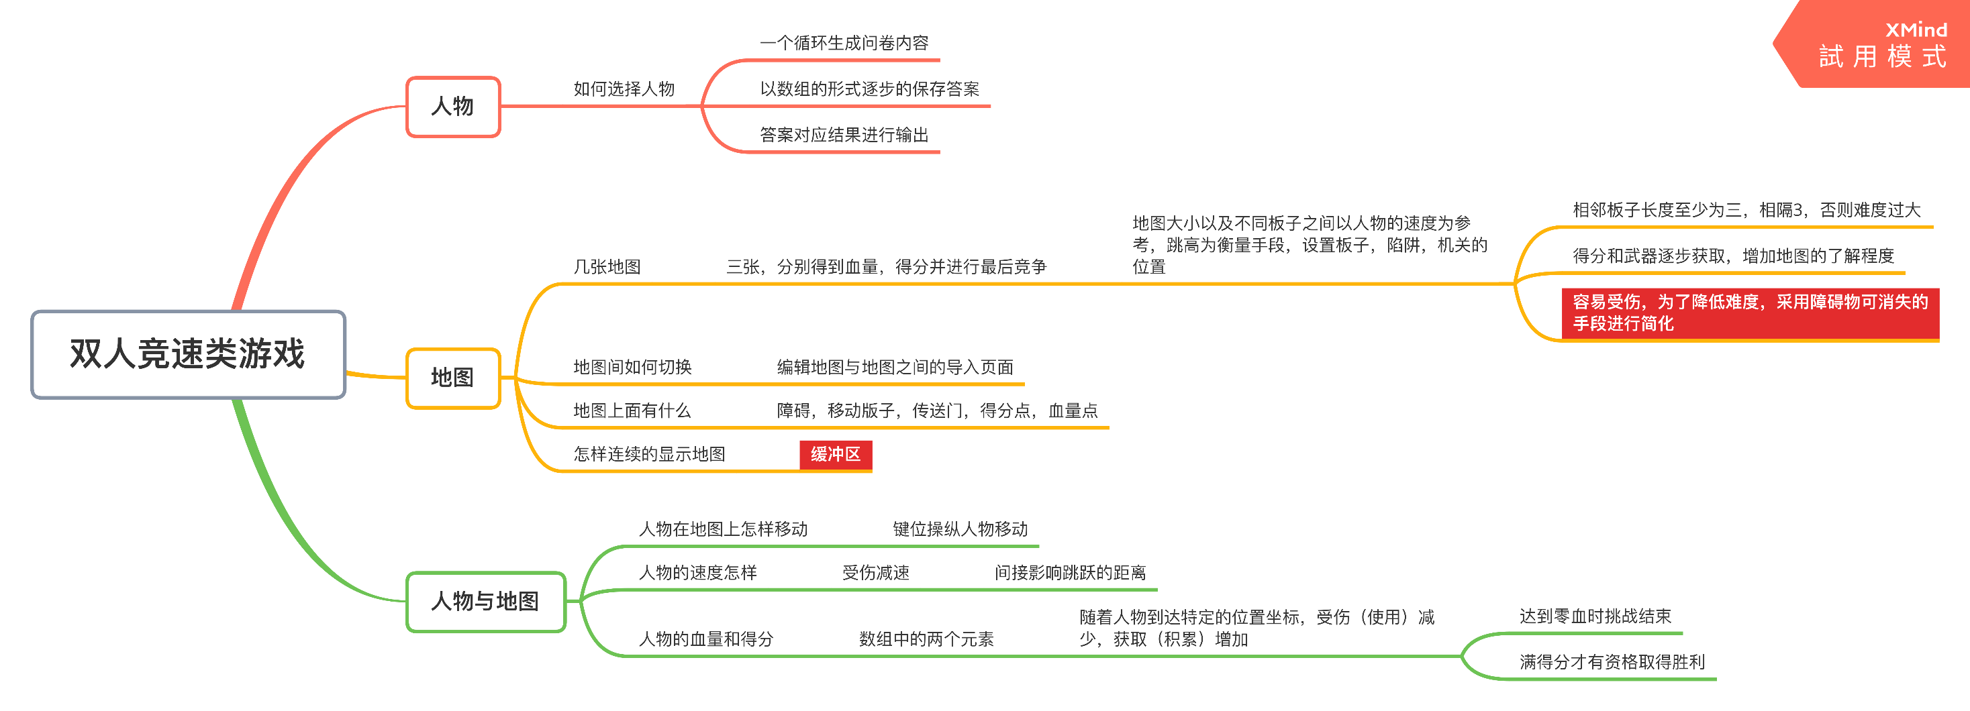
Logic and structure
1

Slide 9
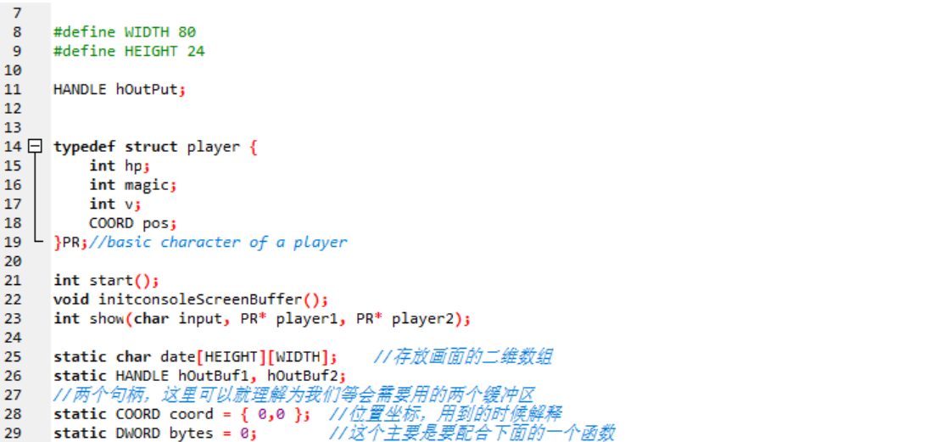


Function
structure
pointer

Slide 10
speeding

Slide 11
THANK YOU

